Slide 1
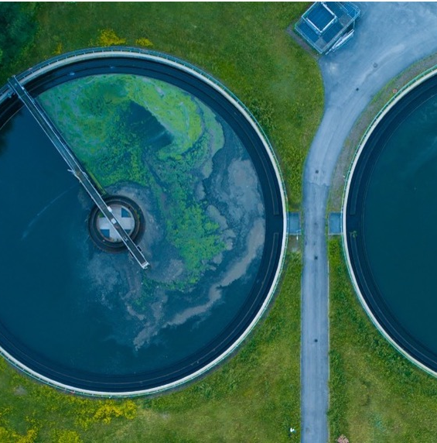

Marchés du carbone pour l'assainissement
Introduction aux projets de crédits carbone et aux marchés du carbone, et éligibilité d’un projet d’assainissement aux marchés du carbone
UPM Umwelt-Projekt-Management GmbH
Juin 2025

Slide 2

03
QU'EST-CE QUE LE CYCLE D’UN PROJET DE CRÉDITS CARBONE ?

Slide 3

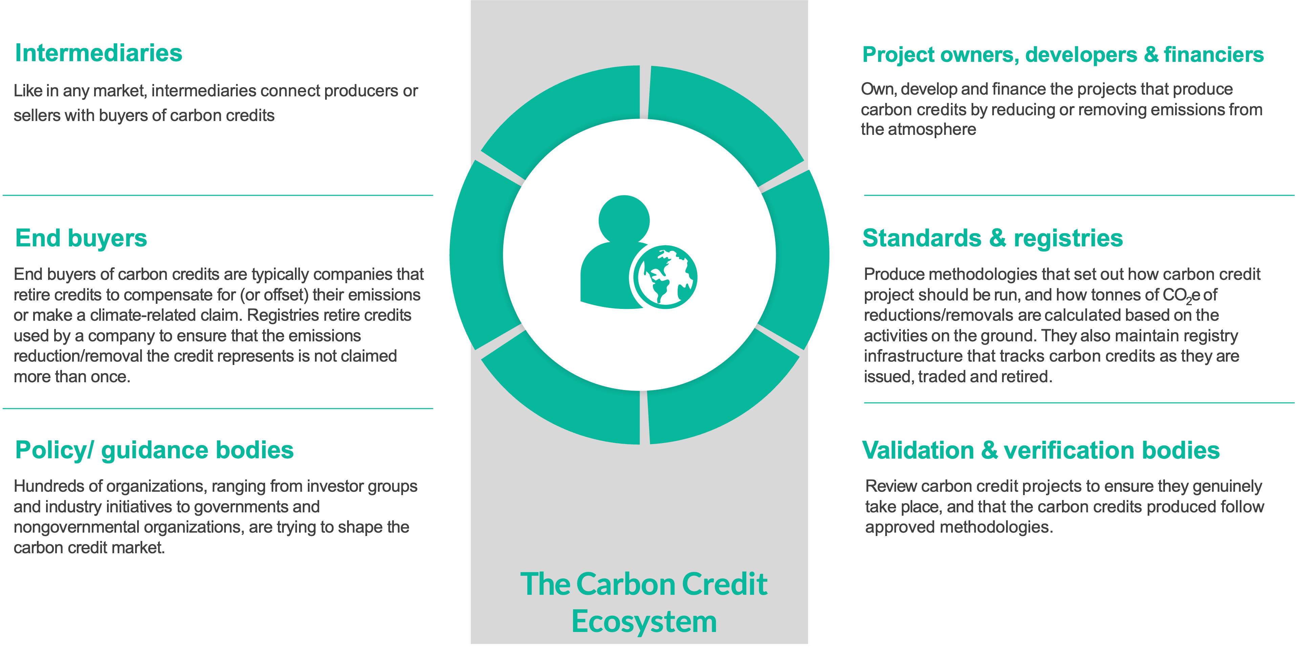
Principaux acteurs du Marché du Carbone
3
Formation des formateurs sur le Nexus Climat-Assainissement – Marchés du carbone pour l'assainissement

Slide 4
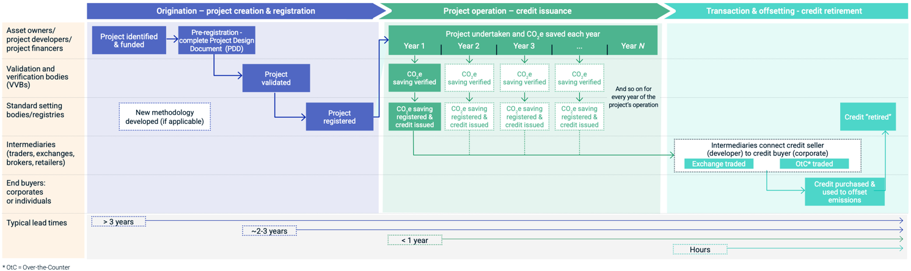
La création d'un crédit carbone se déroule en trois étapes :
Étape 1 : La création et l'enregistrement d'un projet de crédit carbone ;
Étape 2 : l'exploitation de ce projet qui aboutit à l'émission de crédits, qui peuvent ensuite être vendus ; et
Etape 3 : le retrait du crédit par un acquéreur qui utilise le crédit pour compenser ses émissions ou pour satisfaire à des obligations légales.
Cycle du projet
Schéma d’un cycle type de projet de crédits carbone (Source : MSCI)
4
Formation des formateurs sur le Nexus Climat-Assainissement – Marchés du carbone pour l'assainissement

Slide 5

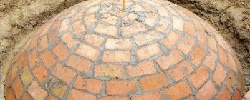
Cycle du projet : Conception
De l'identification à l'exploitation du projet :
Situations initiales possibles :
Le financement à long terme d'un projet est incertain.
Les objectifs figurant dans la CDN sont déjà communiqués de manière conditionnelle.
L'expérience montre qu'un projet est en général éligible à la génération de crédits carbone.
Un projet de protection du climat est recherché spécifiquement pour un investisseur.
Défis:
Identification des parties prenantes
Soutien officiel
Diversité des intérêts des différentes parties prenantes
Premiers revenus du projet souvent seulement après 2 ou 3 ans, une fois les étapes initiales franchies
Expertise approfondie requise jusqu’à l’enregistrement
Fortes exigences des standards en matière de critères d’éligibilité
5
Formation des formateurs sur le Nexus Climat-Assainissement – Marchés du carbone pour l'assainissement

Slide 6
Complexité du développement de projet résumée en 6 points clés
Description du projet
Description de l’emplacement du projet, des conditions climatiques, de la technologie appliquée, de la source de réduction des émissions, de la structure des parties prenantes, etc.
Additionnalité
Le projet climatique n’aurait pas lieu sans le financement issu des crédits carbone et permet ainsi de réaliser des réductions d’émissions au-delà du scénario de référence (business as usual).
Scénario de référence
Le scénario de référence doit décrire de manière claire les émissions qui se produiraient en l’absence du projet, afin de mesurer avec précision les réductions d’émissions additionnelles du projet.
Méthodologie
Prise en compte préalable
Note d'idée de projet
La méthodologie d’un projet carbone est un document technique qui définit les règles et procédures pour quantifier les réductions de gaz à effet de serre, y compris la délimitation des limites du projet, l’établissement du scénario de référence, l’évaluation de l’additionnalité ainsi que la spécification des exigences de suivi et de vérification.
La prise en compte préalable exige que le développeur du projet démontre que l’intention de solliciter des crédits carbone a été considérée avant le début de la mise en œuvre du projet.
Une Note d’Idée de Projet (NIP) est le résumé initial de l’ensemble des étapes mentionnées ci-dessus et, en définitive, un document succinct présentant les principales caractéristiques, les objectifs et les impacts attendus d’un projet climatique proposé, utilisé pour la mobilisation initiale des parties prenantes ou des investisseurs.
6
Formation des formateurs sur le Nexus Climat-Assainissement – Marchés du carbone pour l'assainissement

Slide 7
Sélection de la méthodologie
Sur la base des exigences et de l’approche méthodologique définies dans la méthodologie, le cœur d’un projet de crédits carbone est élaboré :
Document de conception de projet (PDD)
L'utilisation d'une méthodologie incorrecte ou inadaptée conduira tôt ou tard à l'échec du projet.
Sélection des méthodologies liées à l'assainissement :
ACM0014 - Traitement des eaux usées
AMS III.H - Récupération du méthane dans le traitement des eaux usées
AMS I.D - Électricité renouvelable connectée au réseau (→ Utilisation du biogaz)
AMS I.C - Production d'énergie thermique avec ou sans électricité (→ Utilisation du biogaz)
AMS I.F - Production d'électricité renouvelable à usage captif et mini-réseau (→ Utilisation du biogaz)
Application des méthodologies liées à l'assainissement :
Les AMS III.H et ACM0014 sont acceptés dans le cadre du MDP/GS/VCS/GCC.
243 projets (AMS III.H) sont enregistrés dans le cadre du MDP ;
27 projets (ACM0014) sont enregistrés dans le cadre du MDP ;
concernent le traitement des eaux usées industrielles et des boues dans les secteurs de l’alcool, des huileries de palme, de l’amidon de tapioca, du sucre, du papier, etc.
Aucune méthodologie pour le seul traitement des eaux usées domestiques n’existe à ce jour.
Dans le cadre de la GS, plus de 50 projets utilisent une méthodologie liée au biogaz
7
Formation des formateurs sur le Nexus Climat-Assainissement – Marchés du carbone pour l'assainissement

Slide 8
Cycle du projet :
Exploitation du projet – Émission des crédits
De la mise en service jusqu’à l’émission des crédits (vérification) :
Défis :
Longue période d’attente avant l’achèvement du premier cycle de suivi et l’émission des crédits
Exigences de suivi complexes nécessitant une grande précision et cohérence des données
Coûts élevés et charge administrative importante liés à la vérification par un tiers (entité opérationnelle désignée (EOD))
Risque de réductions d’émissions inférieures aux prévisions entraînant un volume moindre de crédits
Exigences documentaires étendues, y compris le reporting sur le développement durable
Nécessité de mettre à jour la méthodologie ou les plans de suivi si les conditions du projet évoluent
Absence de revenus durant la phase pré-émission, créant une pression financière
Risque de perturbations sociales ou politiques sur le site du projet
Incertitude quant à l’accès au marché et au prix des crédits après émission
Supervision intensive par le standard pouvant entraîner des retards lors de l’examen et de l’approbation
8
Formation des formateurs sur le Nexus Climat-Assainissement – Marchés du carbone pour l'assainissement

Slide 9
Cycle du projet :
Transaction et compensation – Retrait des crédits
Abordé dans le dernier chapitre du module 4
9
Formation des formateurs sur le Nexus Climat-Assainissement – Marchés du carbone pour l'assainissement

Slide 10

Q&R

Slide 11
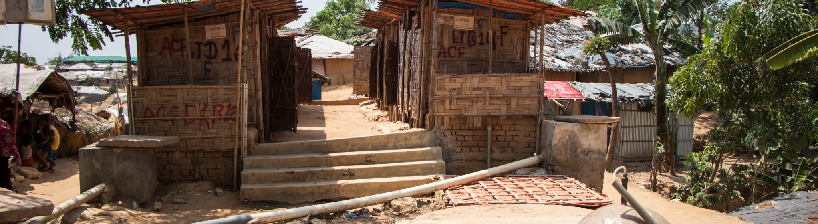
04
COMMENT VÉRIFIER L'ÉLIGIBILITÉ D'UN PROJET D'ASSAINISSEMENT AU MARCHÉ DU CARBONE ?

Slide 12
Processus d’éligibilité
Compréhension des étapes détaillées nécessaires avant l’enregistrement éventuel d’un projet.
Vérification de l'éligibilité du projet
Implication des autorités nationales et locales
Sur la base de la description du projet, de la justification de l’additionnalité, de la description du scénario de référence, d’une déclaration crédible de prise en compte préalable et du choix de la méthodologie, une première estimation des réductions potentielles d’émissions peut être réalisée.
L’implication en amont des autorités officielles dans le développement d’un projet de protection du climat relevant de standards de certification tels que Gold Standard ou Verra est cruciale pour garantir l’alignement réglementaire, assurer l’acceptation politique et faciliter la durabilité du projet à long terme. Les gouvernements nationaux, en particulier par l’intermédiaire de leurs Autorités Nationales Désignées (AND), jouent un rôle central dans l’approbation et la supervision des activités d’atténuation climatique relevant de leur juridiction.
Note d'idée de projet (NIP)
Une NIP est un document concis, élaboré en phase initiale, qui présente le concept de base d’un projet de protection du climat. Elle est utilisée pour déterminer si un projet proposé a le potentiel de répondre aux critères d’éligibilité pour la génération de crédits carbone et le financement climatique.
Étude de faisabilité
Évaluation du risque
Une étude de faisabilité pour un projet d’atténuation climatique constitue une étape essentielle pour évaluer si une idée de projet est techniquement, économiquement, environnementalement et socialement viable, en particulier dans le cadre d’une participation aux marchés du carbone.
Les projets de protection du climat sont exposés à divers risques susceptibles d’affecter leur intégrité environnementale, leur viabilité financière et leur durabilité à long terme. L’identification et la gestion précoces de ces risques dans le cycle du projet sont essentielles pour garantir une mise en œuvre réussie et l’éligibilité à la génération de crédits carbone.
12
Formation des formateurs sur le Nexus Climat-Assainissement – Marchés du carbone pour l'assainissement

Slide 13
Évaluation rapide : projet de station de traitement des eaux usées (avec récupération du méthane - I
Comprendre comment travailler avec les méthodologies (voir le document sur la méthodologie AMS III.H)
Présélection méthodologique
Approbation gouvernementale
Classer par type d'activité d'atténuation
Classer par type de technologie/mesure appliquée
Remplissez-vous toutes les conditions légales pour mettre en œuvre un tel projet dans le pays d'accueil ?
Double comptage
Applicabilité de la méthodologie
Votre projet est-il enregistré dans le cadre d'un programme de réductions d’émissions de GES (par exemple, Gold Standard for Global Goals, Clean Development Mechanism, Verified Carbon Standard, Global Carbon Council, etc.) ?
Votre projet correspond-il à la catégorie méthodologie ?
Valorisation du biogaz issu de la décomposition anaérobie des matières organiques dans les eaux usées, grâce à l’introduction d'un système de traitement anaérobie des eaux usées, et/ou des boues, avec récupération du biogaz
Détermination de la date de début du projet
Un contrat de construction ou un contrat d'achat d'équipement a-t-il été signé au cours des 12 derniers mois ?
L'opération commerciale a-t-elle commencé au cours des 12 derniers mois ?
Scénario de référence pour la gestion des eaux usées
En l’absence du projet, la gestion des déchets/eaux usées génère-t-elle des émissions de méthane sans récupération ni valorisation ?
Localisation du projet
Votre projet est-il situé dans un PMA ?
13
Formation des formateurs sur le Nexus Climat-Assainissement – Marchés du carbone pour l'assainissement

Slide 14
Évaluation rapide : projet de station de traitement des eaux usées (avec récupération du méthane - II
Comprendre comment travailler avec les méthodologies (voir le document sur la méthodologie AMS III.H)
Technologie utilisée
Pratique courante
Votre projet adopte-t-il une technologie nationale ou internationale (preuve de concept) ?
L’application de la technologie du projet est-elle déjà largement mise en œuvre dans la région sans financement carbone ? Existe-t-il des projets similaires utilisant cette technologie et fonctionnant sans l’appui des crédits carbone ?
Viabilité financière
Votre projet est-il financièrement attractif sans l’appui des crédits carbone, par exemple si le Taux de Rentabilité Interne du projet atteint le seuil de référence ?
Aide publique au développement (APD)
Y a-t-il une participation de l’Aide publique au développement (APD) dans le projet ? Veuillez préciser.
Contributions aux ODD
Évaluation de l'admissibilité
Votre projet génère-t-il des co-bénéfices ? Pourriez-vous les énumérer (une estimation approximative suffit pour l’instant) ?
Le résultat de la vérification rapide doit être un élément essentiel du NIP.
14
Formation des formateurs sur le Nexus Climat-Assainissement – Marchés du carbone pour l'assainissement

Slide 15
Suivi de l'évaluation rapide
L'évaluation rapide doit permettre :
De justifier du financement d'une étude de faisabilité,
De reconsidérer la structuration du projet, ou
Si nécessaire, d’arrêtez le projet à ce stade.
Si le résultat est de l'évaluation rapide est prometteur,
il est recommandé de faire réaliser une étude de faisabilité professionnelle,
de traiter de manière approfondie les risques liés au projet, et
d'engager des discussions préliminaires avec les autorités compétentes.
15
Formation des formateurs sur le Nexus Climat-Assainissement – Marchés du carbone pour l'assainissement

Slide 16
Q&R

Slide 17




19e étage Jeongdong Bldg. 21-15,
Jeongdong-gil, Jung-gu, Séoul,
République de Corée 04518
www.gggi.org
@gggi_hq
@GGGIHQ
@GGGIHQ
@gggi_hq
@GGGIMedia

